Slide 1
オペレーティングシステム
#14 ファイル：
より進んだファイルシステム

Slide 2
14.1
ディスクキャッシュ

Slide 3
仮想記憶 と ディスクキャッシュ
仮想記憶
  主記憶の大きさの制限をなくす
  そのために主記憶上のデータをディスク（二次記憶）
  に退避する
ディスクキャッシュ
  ディスクアクセスの遅さを改善する
  そのために頻繁に読み書きされるディスク上のデータ
  （ファイル等）を主記憶に置く

Slide 4
一貫性の保持
書き込み発生時における一貫性保持
  書き込みは主記憶上に存在する
  ディスクキャッシュに対して行う
  主記憶上データとディスク上データが異なってしまう
  何らかの形で一貫性をとる必要がある
ライトスルー
ライトバック

Slide 5
ライトスルー と ライトバック
ライトスルー (Write Through)
  書き込み発生時，ディスクに対しても書き込みを行う
ライトバック (Write Back)
  書き込み発生時はディスクキャッシュに対してのみ
  行う
ディスク
書き込みは
高速化されない
ディスク
キャッシュ
（主記憶）
プロセス
write
write through
write
write through
write
write through
書き込みも
高速化される
ディスク
キャッシュ
（主記憶）
ディスク
プロセス
write
write back
write
write

Slide 6
ファイルの不整合
ファイルインデックス情報（FATなど）は、高速化のために、二次記憶から主記憶にコピーされ、更新は通常主記憶のみ行われる
  高速化のため
ファイルインデックス情報は、
  二次記憶のマウント時に主記憶にコピー
  二次記憶のアンマウント時に書き戻す
もし、インデックス情報を書き戻さなかった（書き戻せなかった）場合は？
  停電やOSの以上終了 etc

Slide 7
ジャーナルファイルシステム
二次記憶の一部(固定領域）をジャーナル領域とする。
書き込み時
  ジャーナル領域に、下記の情報を書き込む。
    空きセクタ確保情報
    inode確保・更新情報
    セクタ書き込み情報
    ディレクトリ更新情報
  書き込み終了後、プロセスに書き込み完了通知（commit)
  非同期に、ジャーナル領域にあるファイル変更情報を用いて、ファイル実体を更新
commit前に異常終了した場合、ファイルの書き込みがなかったものとして扱う
  ファイル実体の変更はないので、不整合は発生しない。
非同期書き込みの際に停止した場合は
  再実行すればいい

Slide 8
ジャーナルファイルのモード
Orderedモード
  データが、ファイル実体に反映された後で、そのデータを管理するinode情報、ディレクトリ情報のみをジャーナル領域に書き込む（LINUX Ext3ファイルシステムのデフォルト）
Writebackモード
  データの保存領域への書き込み終了を待たずに、メタデータをジャーナル領域に書き込む
  書き込み性能は向上するが、データの保存が失敗した場合でもジャーナル領域が更新される可能性
Journalモード
  データの書き込み情報もジャーナル領域に書き込む
  確実だが、遅い

Slide 9
ジャーナルファイル時の読み書き
orderedでは書き込み終了は、メタデータをジャーナル領域にのみ書き込めば、
通知可能（メタデータのファイル実体への書き込みは非同期）
書き込み速度 journal<<ordered < writeback
journal設定では、読み込み時、ファイル実体に変更が反映されていないことも
考慮する必要がある（ジャーナル領域の内容も確認する必要）。
メタデータ(ディレクトリなど)を操作するファイルの生成・削除時や、
ファイル実体がcommitされていないファイルを読むときには、速度が少し遅くなる
読み込み速度 journal < ordered ≑ writeback

Slide 10
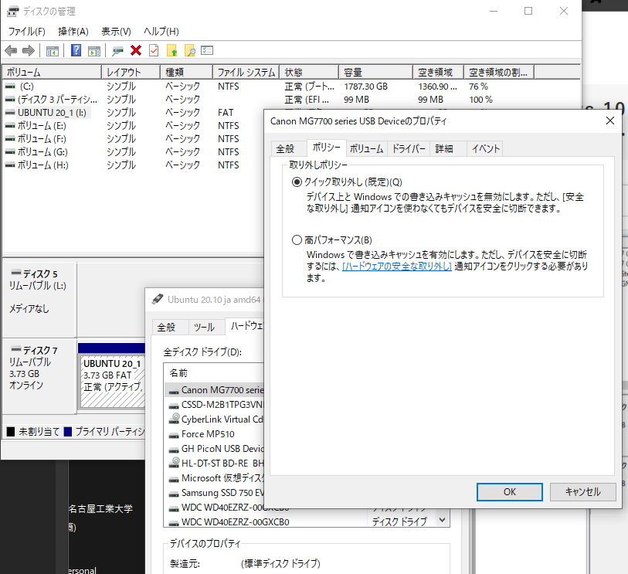
（余談）WindowsのUSBメモリ

Slide 11
14.2
非同期入出力

Slide 12
非同期入出力
通常の I/O（同期）
  スーパバイザコールにより
  実行中のプロセスを待ち状態に移行
  I/O 操作
    プロセスにとっては非常に長い待ち時間
ノンブロッキング I/O（非同期）
  I/O 操作の際，プロセスを止めない
  I/O 処理を待たずに実行できる部分を先にやっとく
  但し、I/O処理が終わったかを確認するのは呼び出し側プロセスの責任

Slide 13
同期入出力
非同期入出力
ユーザプログラム
OS
高速化
I/O待ちの
必要ない部分を
実行
ユーザプログラム
OS

Slide 14
14.3
ファイルシステムの仮想化

Slide 15
ディスクに関する仮想化
ディスクキャッシュ
  ディスク上のデータを一部主記憶に置くことで，
  低速なディスクへの読み書きを，
  主記憶アクセス時間で実現する
VFS
  アプリケーションと二次記憶装置との間に位置する
  アプリケーションからのファイル操作要求を、各二次記憶システムごとのAPI(Application Program Interface)に変換
ステージング
  テープ等のデータを一部ハードディスクに置くことで，
  低速な二次記憶への読み書きを，
  （比較的高速な二次記憶である）ハードディスクへの
  アクセス時間で実現する

Slide 16
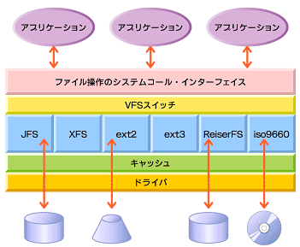
VFS
さまざまな二次記憶
  速度や書き込み方法の違い
    ハードディスク,SSD,CD/DVD
    NFS,SMB (ネットワーク経由のアクセス）
  揮発性（特にIoT機器）、不揮発性
VFS
ファイルとディレクトリ管理
ディスクキャッシュによる非同期処理
統一した枠組みを提供

Slide 17
ステージング
二次記憶の階層化
  アクセス頻度の低いデータを，
  より低速だがより安価な記憶メディアに転送
  直感的な例は，「バックアップデータ」
    データが破損した場合にのみアクセスされる
    書き込みも定期的（1日に1回，週に1回，など）
    アクセス頻度：非常に低

Slide 18
14.4
事例：MS-DOSとUNIXの
ファイルシステム

Slide 19
FAT (File Allocation Table)
  MS-DOS, Windows95/98
  デジカメ，シリコンオーディオプレーヤ
i-node
  伝統的UNIX系ファイルシステムで用いられる
  データ構造

Slide 20
FAT
FAT
  基本はインデクス方式
  複数セクタを1クラスタとして管理
  クラスタの総数に上限あり
      FAT12：4084
      FAT16：65524
    よって，1クラスタのサイズはディスク容量をクラスタ数で割ったものになる
    どんな小さなファイルでも1クラスタ消費する

Slide 21
FATにおけるディスク構成
MBR (Master Boot Record) が
格納される場所
ディスクに関する情報，OSを読み込
んで実行するための小さなプログラム
や，OSの管理情報テーブル (BIOS
Parameter Block: BPB) 等を格納
ブートセクタ
インデクステーブル
FAT1
FAT1の
バックアップ
FAT2
ルートディレクトリ
ルートディレクトリの
ファイル情報
データ領域
サブディレクトリや
ファイルの実体

Slide 22
FATにおけるディスク構成
ブートセクタ
FAT1
0000
0000
0001
0001
0003
FAT2
0002
0002
第1クラスタ
0003
0004
0003
第2クラスタ
0007
ルートディレクトリ
0004
0004
第3クラスタ
0005
0006
0005
第5クラスタ
FFFF
データ領域
0006
0006
最終クラスタ
0007
0005
0007
第4クラスタ
0008
0000
0008
空きクラスタ
0009
0001
0009
予約クラスタ
000A
FFF7
000A
不良クラスタ

Slide 23
i-node
i-node
  基本はインデクス方式
  階層構造を用いた設計
    より大容量のディスクを少ないインデクス領域で管理

Slide 24
i-nodeの構造
第一間接
ブロック
Data
block
Data
block
二重間接
ブロック
:
Data
block
:
Data
block
Data
block
Data
block
Data
block
Data
block
Data
block
Data
block
Data
block
:
:
Data
block
:
:
三重間接
ブロック
直接
ブロック
Data
block
Data
block
Data
block
Data
block
:
:
:
Data
block
Data
block
Data
block
Data
block
Data
block
:
Data
block
Data
block
Data
block
:
Data
block
Data
block
Data
block
Data
block
Data
block
:
:
Data
block
Data
block
Data
block
Data
block
:
Data
block
Data
block
:
Data
block
:
:
:
:

Slide 25
i-node
間接方式
  3重間接では 1024³ = 1,073,741,824 クラスタ
  を扱える
    1クラスタ = 8kB の場合，8TB

Slide 26
まとめ
ディスクキャッシュ
  遅いディスク上のデータの一部を主記憶に置く
  高速アクセス可能だが，
  書き込み時にディスクへの変更部分の反映が必要
  ライトスルー
    書き込み時には，主記憶上のイメージだけでなく
    同時にディスクに対しても書き込みを行う
  ライトバック
    書き込み時には，主記憶上のイメージに対してのみ変更
    必要になった時点で変更部分をまとめてディスクに反映

Slide 27
まとめ
非同期入出力（ノンブロッキングI/O）
  I/Oが必要となった際，プロセスを停止せずに
  I/O結果に依存しない部分をI/O操作と並行して行う
VFS
  様々な二次記憶へのプログラム側からのアクセス方式を統一
ステージング
  ファイルシステムの仮想化手法
  低速ディスクの内容を一部高速な主記憶に置く
  ディスクキャッシュと同様の考え方
  低速メディア（テープ，光ディスク）の内容を
  一部高速な二次記憶（ハードディスク）に置く

Slide 28
まとめ
FAT
  MS-DOSで採用されたファイルシステム
  基本はインデクス方式
  複数セクタを1クラスタとして管理
  クラスタの総数に上限あり
i-node
  伝統的UNIX系ファイルシステムで用いられる
  基本はインデクス方式
  階層構造を用いた設計
    より大容量のディスクを少ないインデクス領域で管理

